Slide 1
115屏東區免試入學
志願選填系統學生操作簡介
輔導室資料組 李貞怡

Slide 2
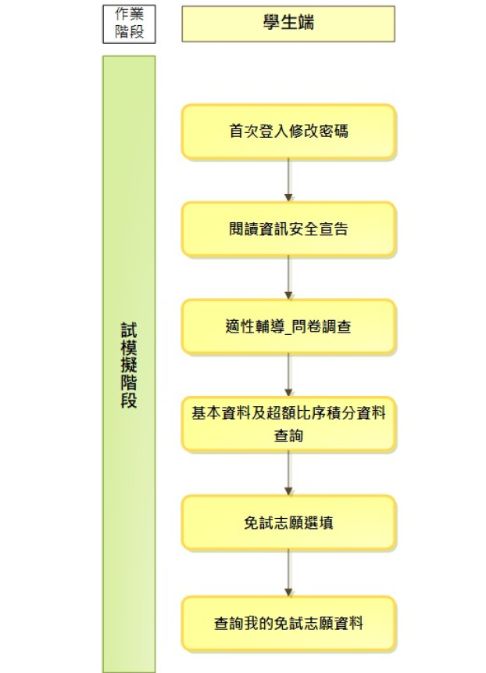


Slide 3
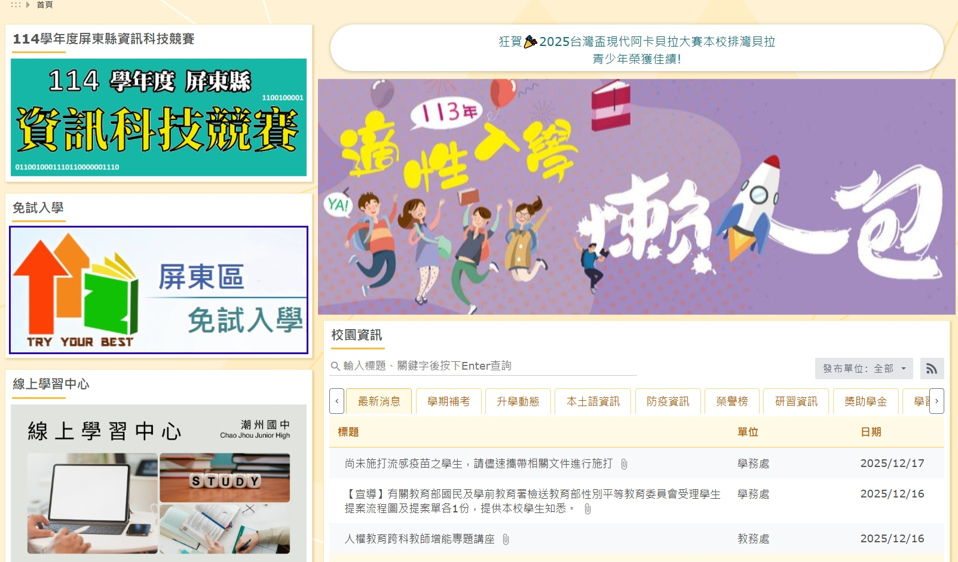
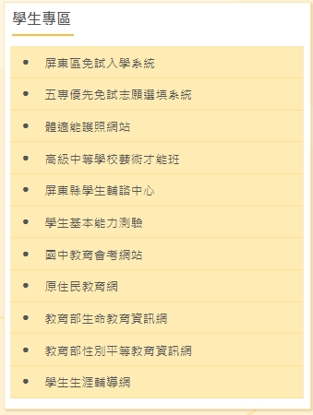
從潮州國中校網首頁點選或由左側學生專區進入屏東區免試入學系統

Slide 4
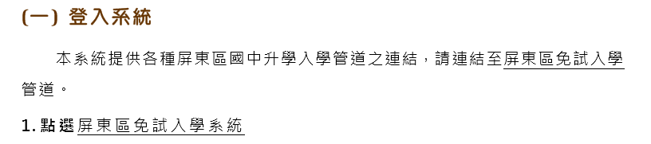
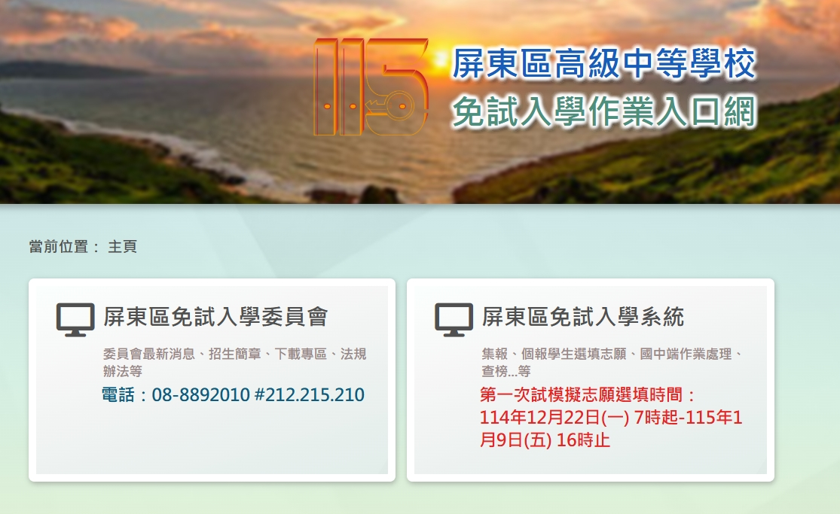

Slide 5
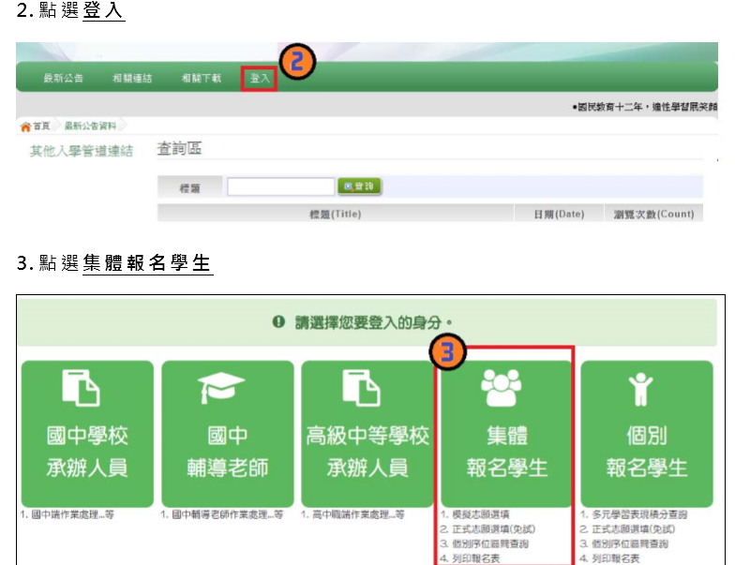

Slide 6
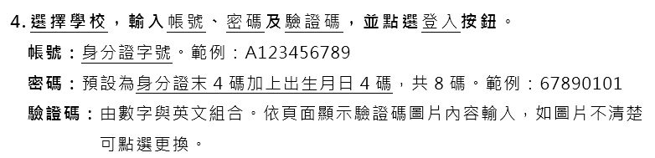
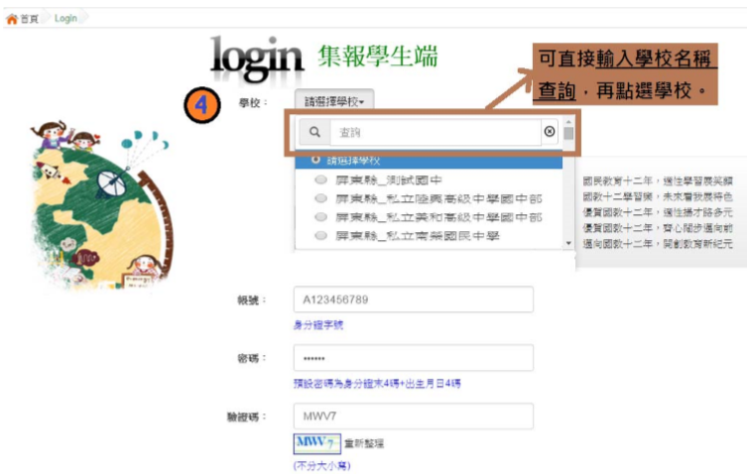

Slide 7
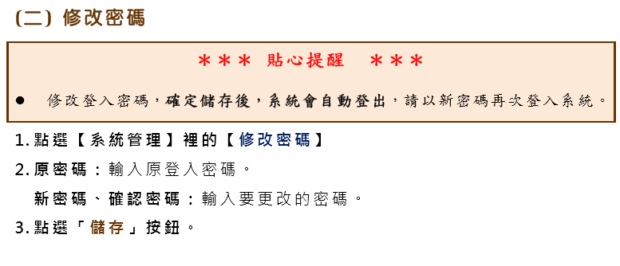
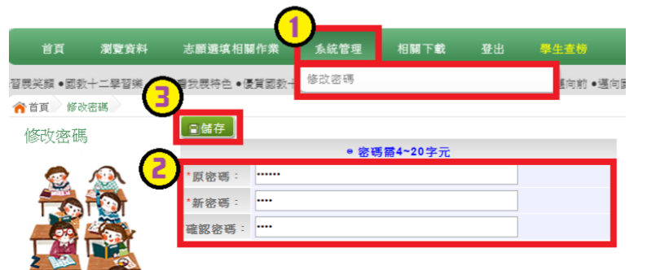

Slide 8
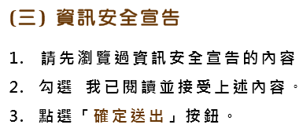
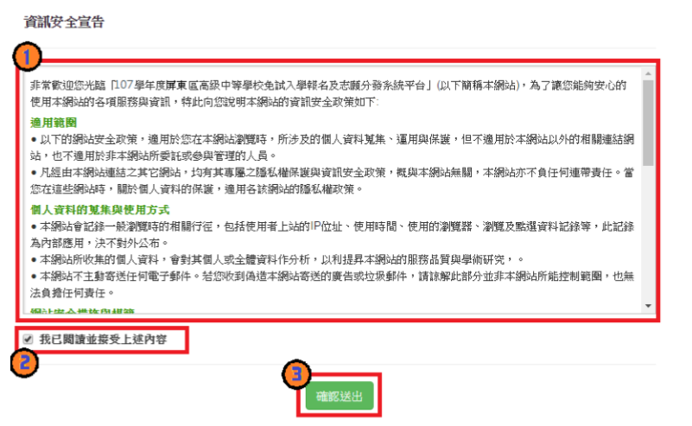

Slide 9

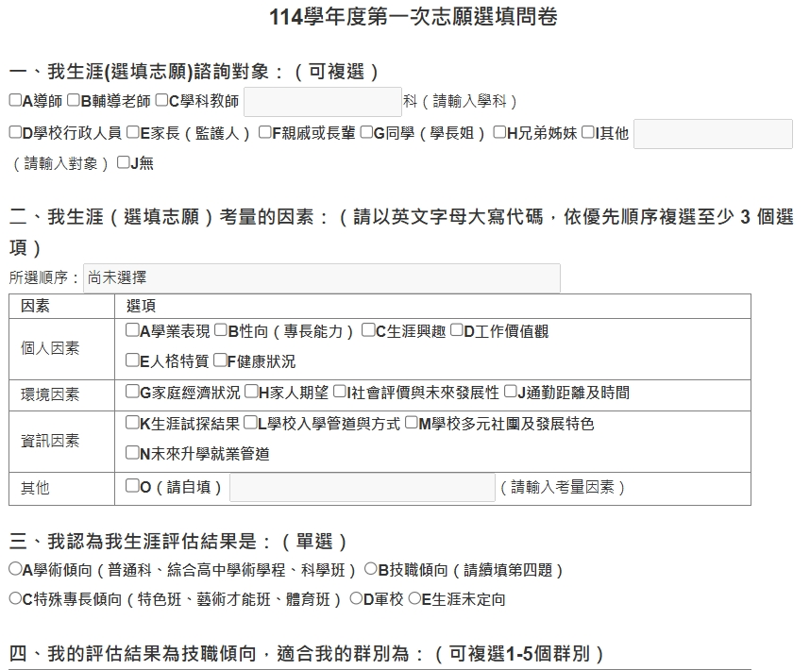
(四)適性輔導問卷調查

Slide 10
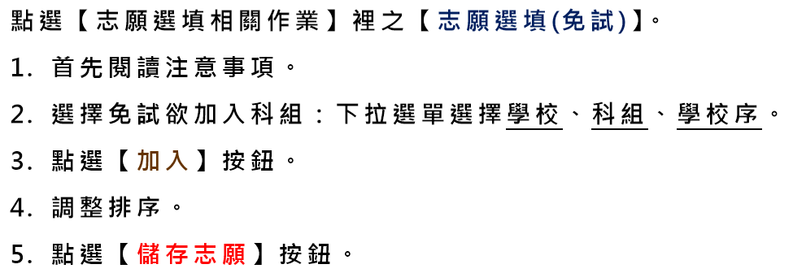
(五)免試志願選填
超級重要！
一定要記得按下儲存！

Slide 11
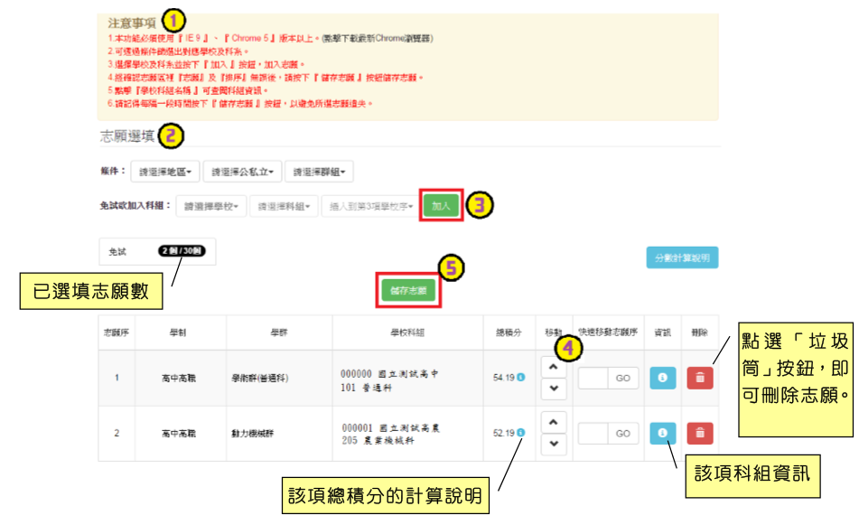

Slide 12
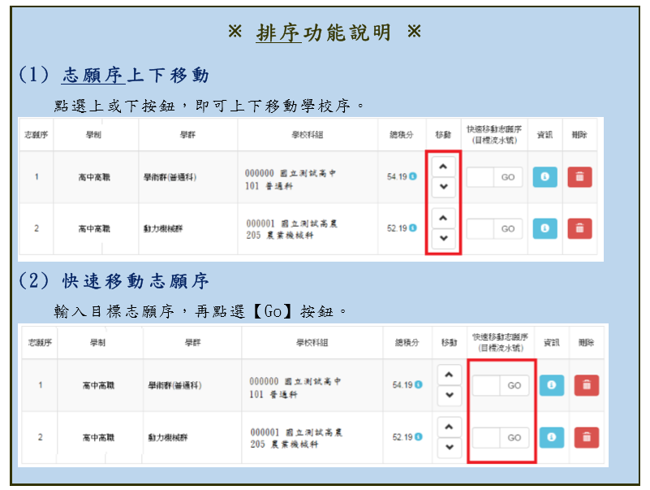

Slide 13
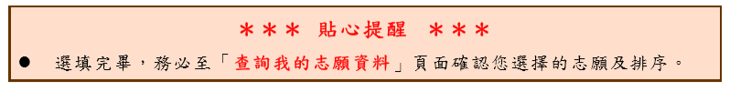
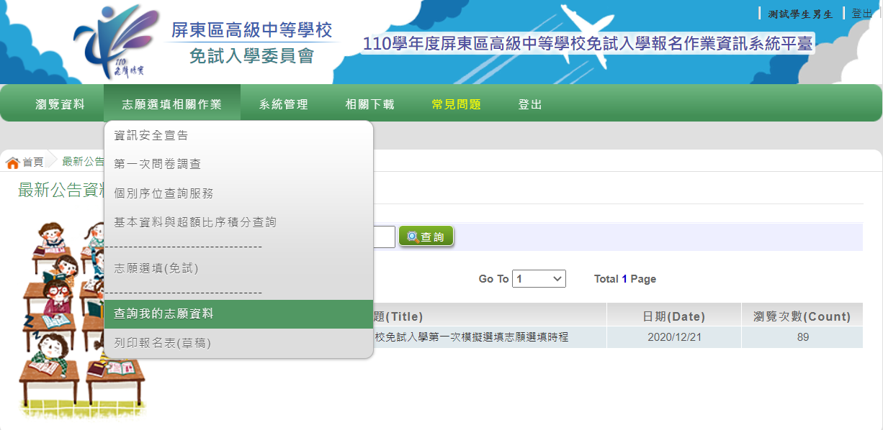
(六)查詢我的免試志願資料

Slide 14
Q&A
Q1.忘記密碼怎麼辦？
A1:目前皆已還原成預設密碼，登入後請自行修改並牢記！ 若依然無法登入請找導師還原成預設密碼。
Q2.什麼時間以前要完成？
A2:今日返家後請和家人討論志願序，3/27前填妥志願表並請家長簽名確認114.03.26(四)~114.04.02(四)學生在校利用輔導課統一選填；114.4.2(四)~114.4.5(日) 學生可在家補填志願及修改。
Q3.可以只填一個志願嗎？
A3:至少完成10個志願選填

Slide 15
輔導室提供的資料
家長通知單及志願序空白表格、
屏東區高中職科系一覽表
(選填後請貼於手冊末頁)
適性入學宣導手冊、墊板、摺頁
適性入學懶人包

Slide 16
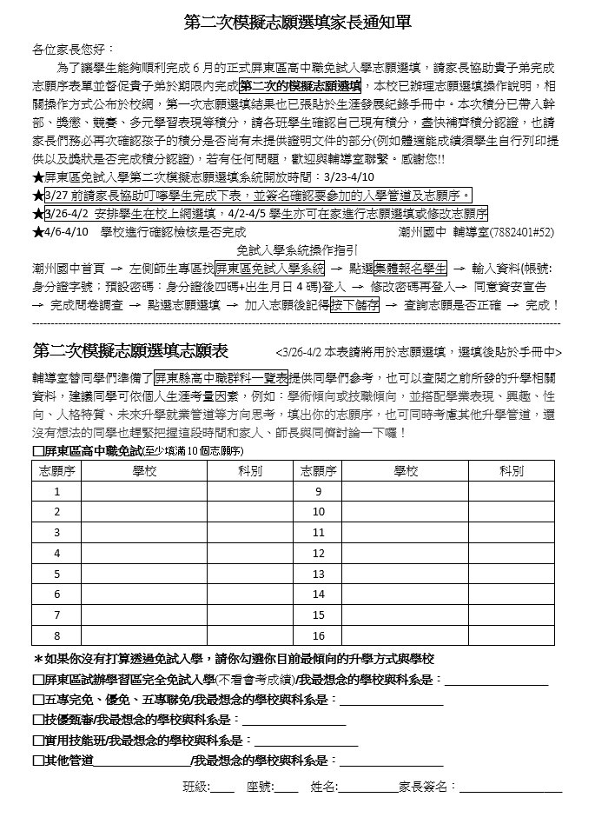
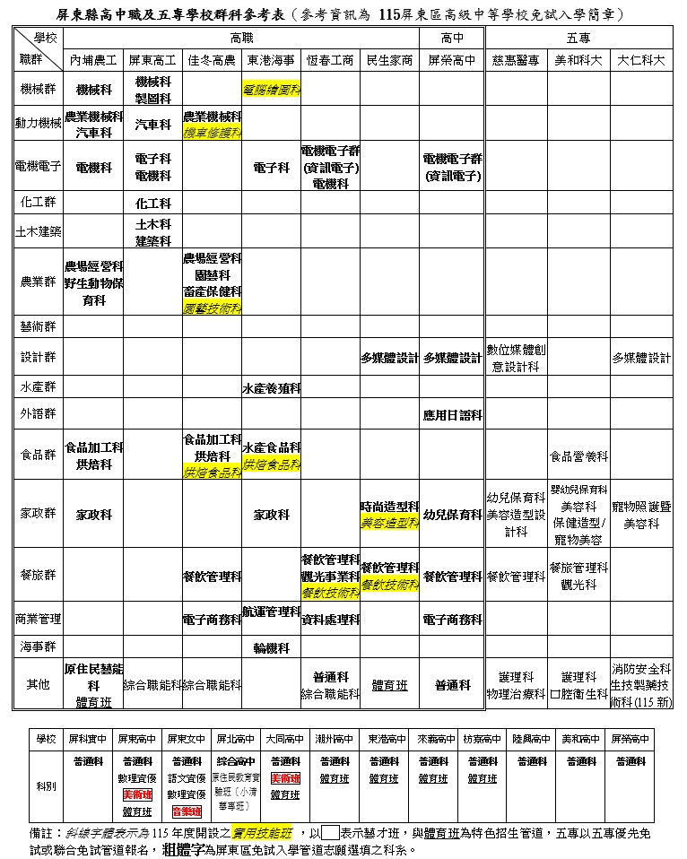

Slide 17
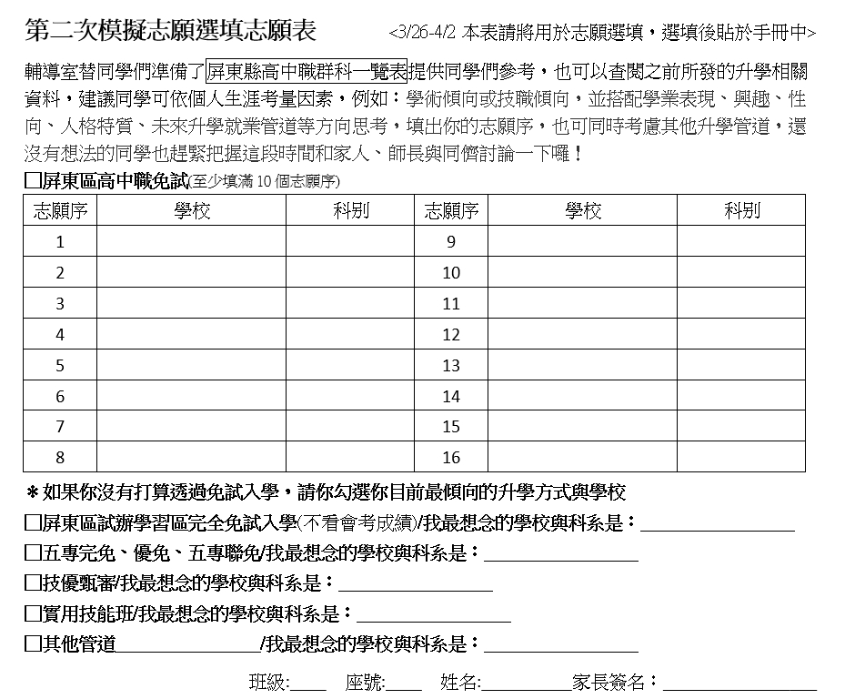

Slide 18
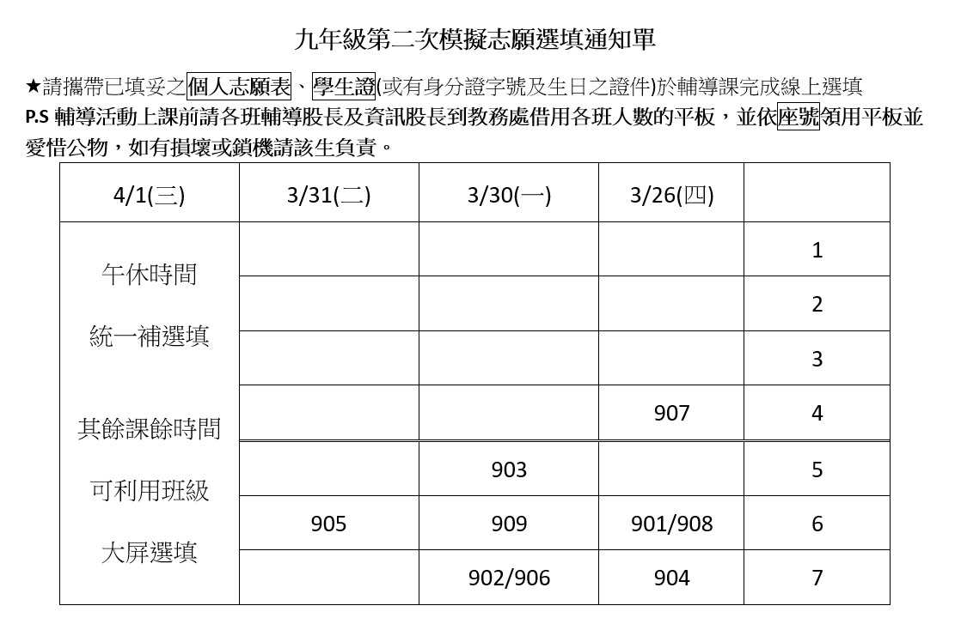
第二次模擬志願選填時間：

Slide 19
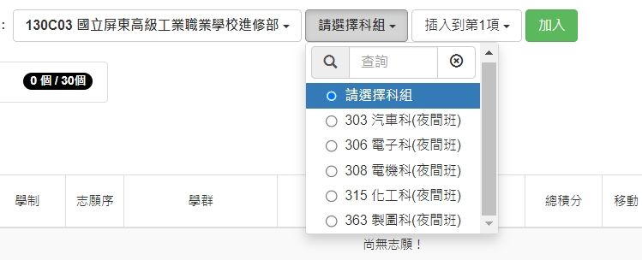
進修部=夜間部，不要選錯了！

Slide 20
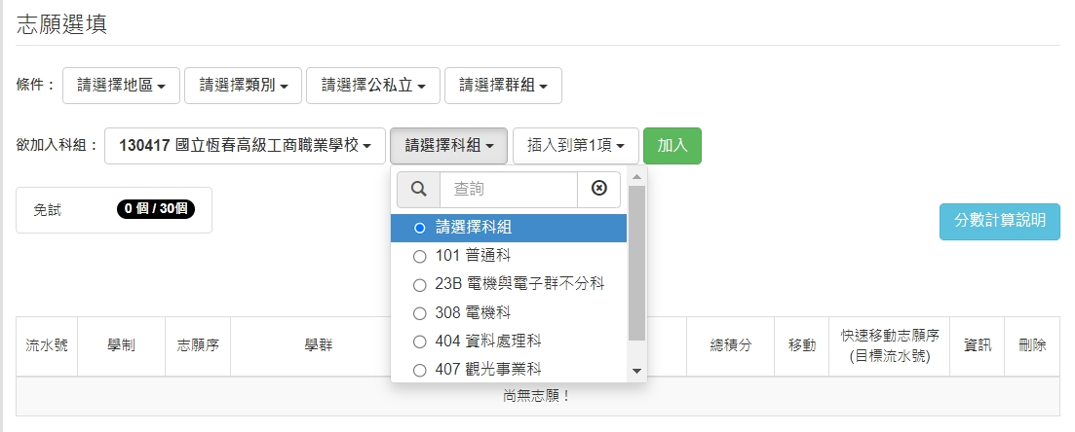

Slide 21
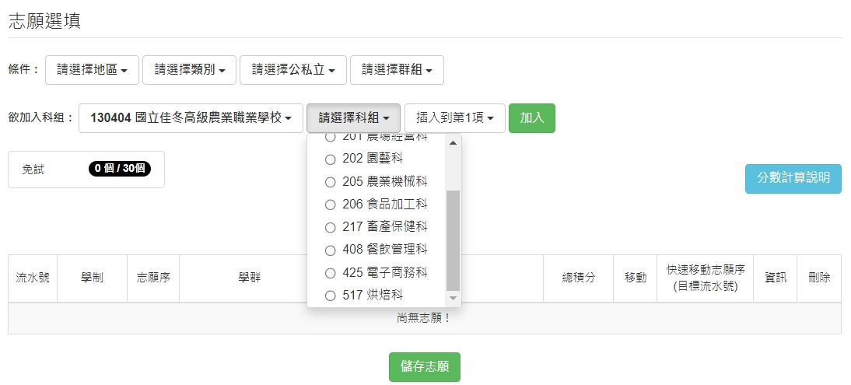

Slide 22
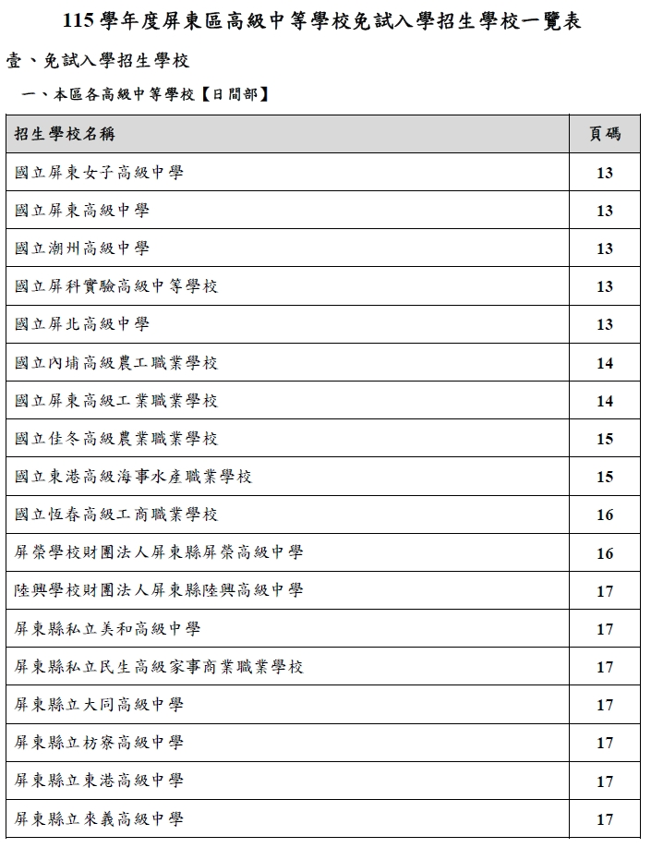
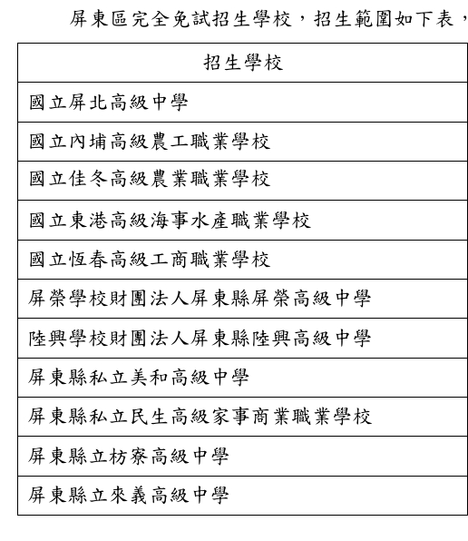
學習區完全免試入學 V.S 免試入學

Slide 23
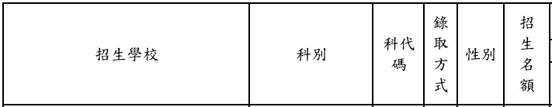
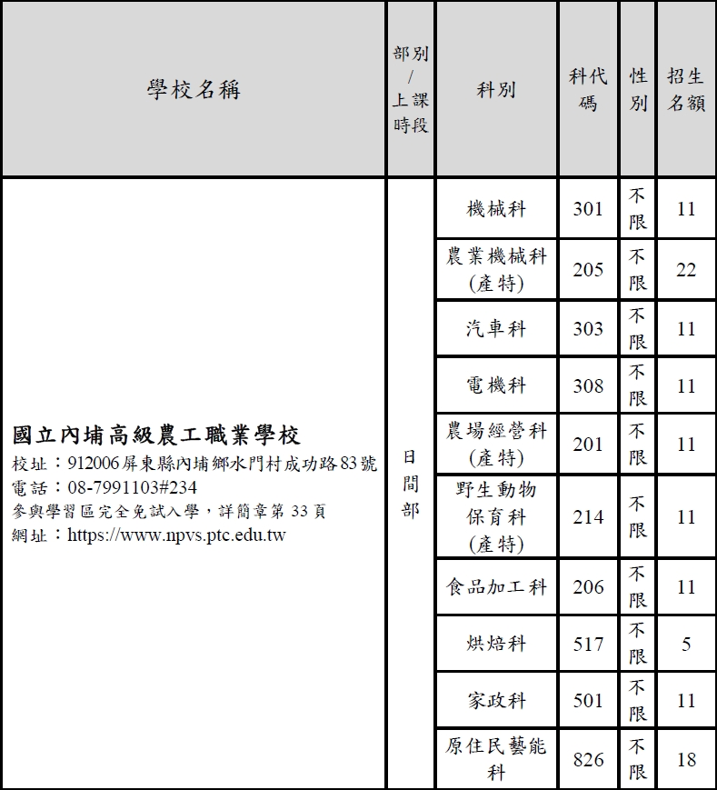
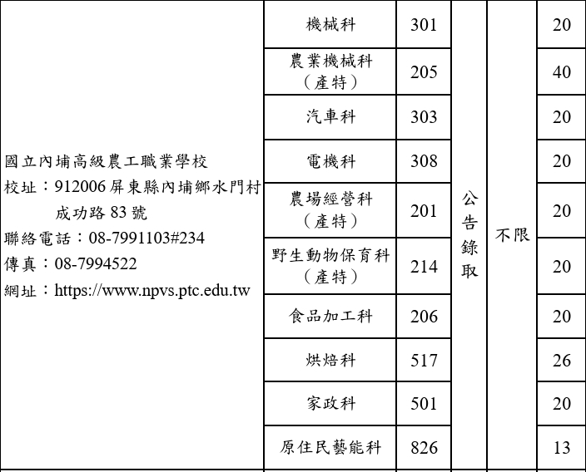
學習區完全免試入學 V.S 免試入學

Slide 24
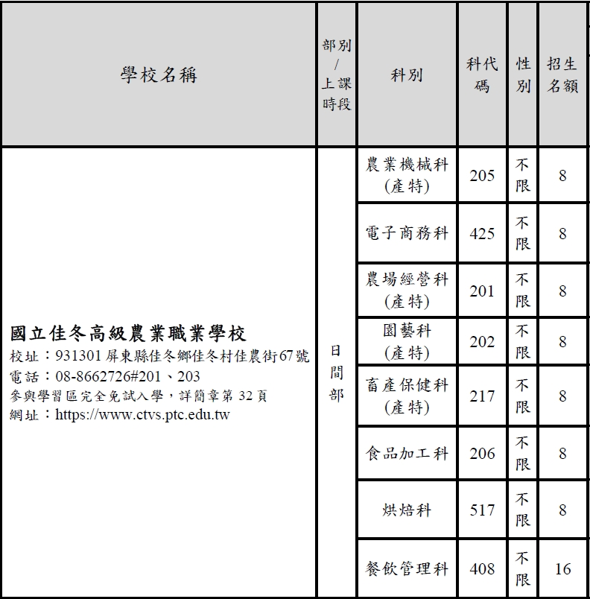
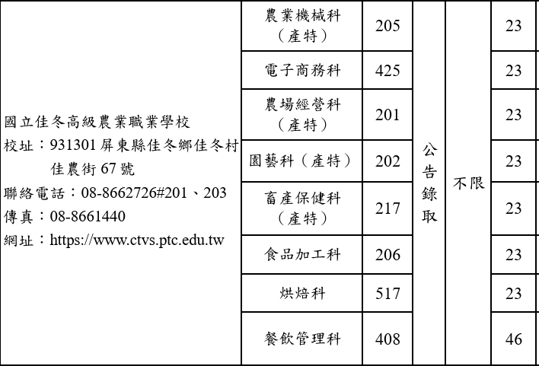
學習區完全免試入學 V.S 免試入學

Slide 25
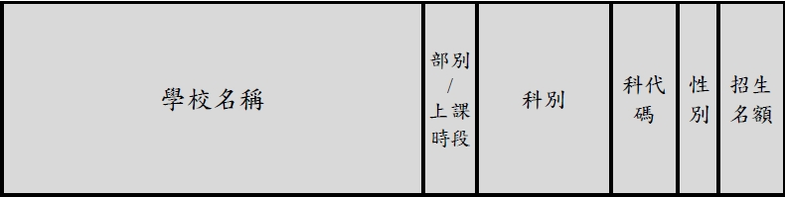
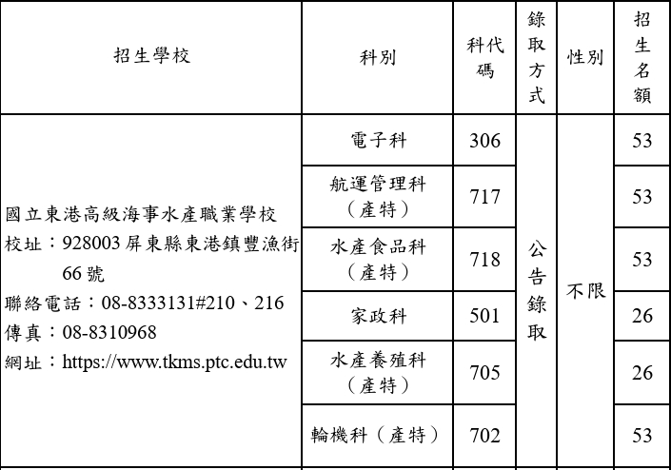
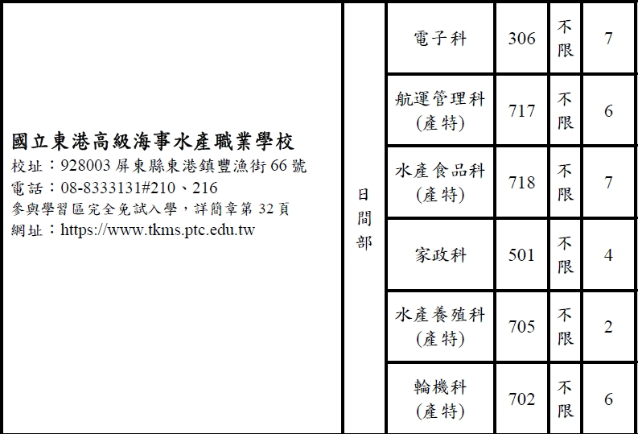
學習區完全免試入學 V.S 免試入學

Slide 26
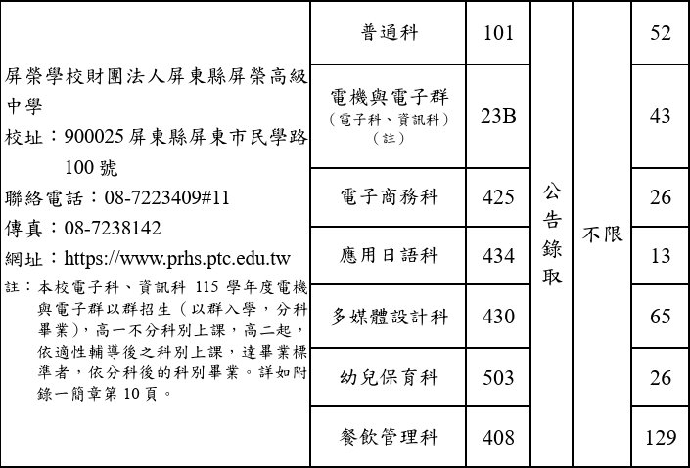
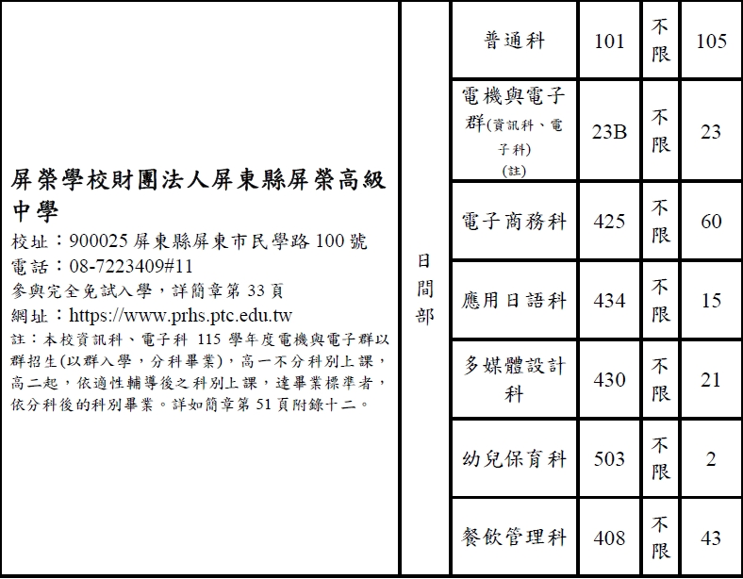
學習區完全免試入學 V.S 免試入學

